Slide 1
Москва Есенина
Учитель: Митрофанова Майя Владимировна
ГБОУ Школа 2033
Москва

Slide 2
Решение стать поэтом
Сергей Есенин приехал из Рязани в Москву летом 1912 года, после окончания Спас-Клепиковской учительской школы. Юноша остановился в общежитии в Большом Строченовском переулке у своего отца Александра Никитича, который работал старшим приказчиком в мясной лавке купца Крылова.
В 1995 году в доме, где жил отец поэта, был открыт Музей Сергея Есенина.
Большой Строченовский переулок, дом 24, строение 2

Slide 3
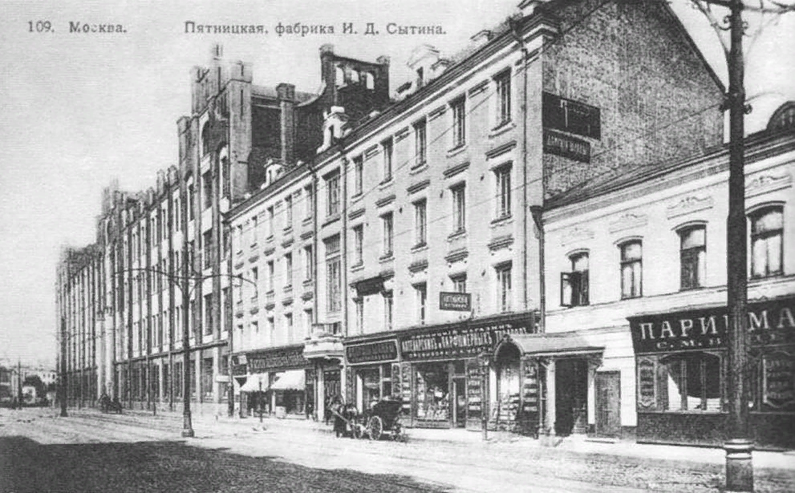
Ну что ж! Я отвоевал свою свободу.
В марте 1913 года Сергей Есенин устроился на работу в типографию Товарищества Ивана Сытина. В крупнейшем издательстве того времени ему удалось сделать неплохую карьеру: начав с должности экспедитора, позже он дослужился до помощника корректора
ул. Пятницкая, дом 71-73

Slide 4
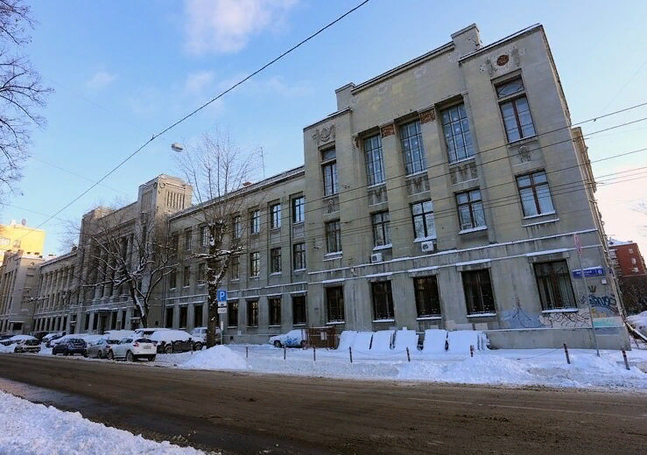
Учеба в университете
В сентябре 1913 года параллельно с работой в типографии Сергей Есенин в качестве вольнослушателя начал посещать занятия в Московском городском народном университете имени А.Л. Шанявского. Лекции читали поэт Валерий Брюсов, литературовед Павел Сакулин, критик Юлий Айхенвальд.
Народный университет был вузом, подобных которому не существовало ни в России, ни за рубежом.
Миусская площадь, дом 6, строение 7

Slide 5
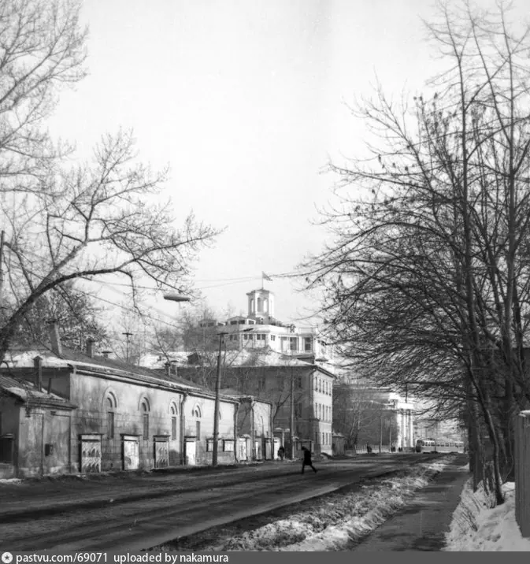
Первая публикация
Улица Достоевского (Новая Божедомка)
(здание не сохранилось)
Первым московским творческим объединением, в которое Сергей Есенин вступил, был Суриковский литературно-музыкальный кружок. Это было в 1912 году. Кружок объединял начинающих поэтов, писателей и музыкантов из рабочей и крестьянской среды. Суриковцы занимались также политической и общественной работой.

Slide 6
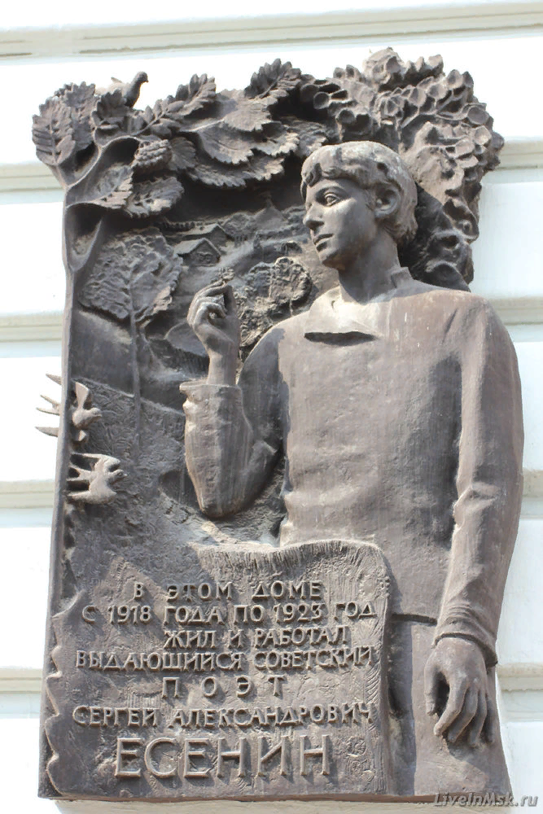
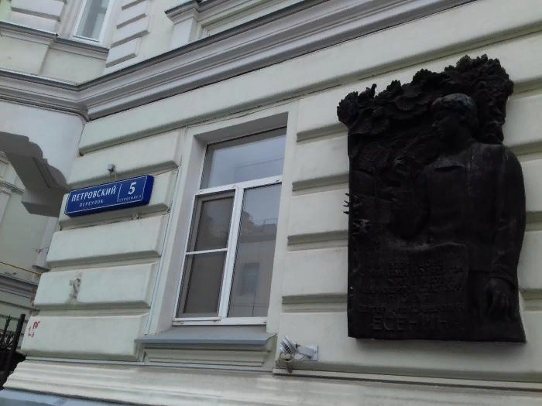
Появление имажинизма
В сентябре 1918 года Есенин познакомился с поэтом Анатолием Мариенгофом, с которым на несколько лет они стали неразлучными друзьями и единомышленниками. Вместе снимали комнату в Петровском переулке, вместе путешествовали по стране, вместе создали и новое поэтическое направление — имажинизм.

Slide 7
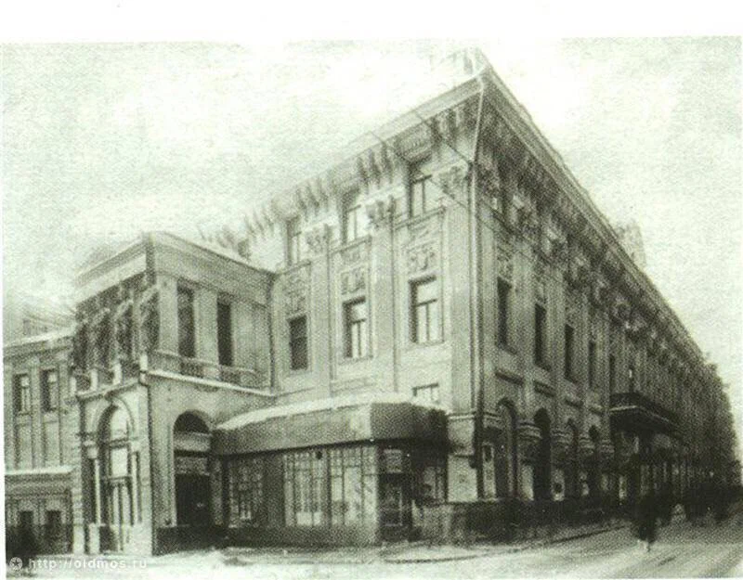
«Лавка имажинистов» и кафе «Стойло Пегаса»
Большая Никитская 15
На Большой Никитской в доме №15 Сергей Есенин с друзьями получили в 1919 году разрешение от властей открыть букинистическую «Лавку имажинистов». Вскоре они стали продавать там свои сочинения.
В сентябре 1919-ого года государство выделяет имажинистам первый этаж в доме 37 по Тверской улице. До революции там было кафе "Бом« (дом не сохранился)
Литературное кафе "Стойло Пегаса" в доме 37 по Тверской улице.

Slide 8
Айседора Дункан в доме «с чертовщинкой»
Эпатажный имажинизм в конце концов разочаровал Есенина, но выйти из состава группы он смог только через несколько лет. Осенью 1921 года, он познакомился со своей третьей супругой — американской танцовщицей Айседорой Дункан, оказавшейся в Советском Союзе на гастролях.
Дом № 20 по Пречистенке

Slide 9
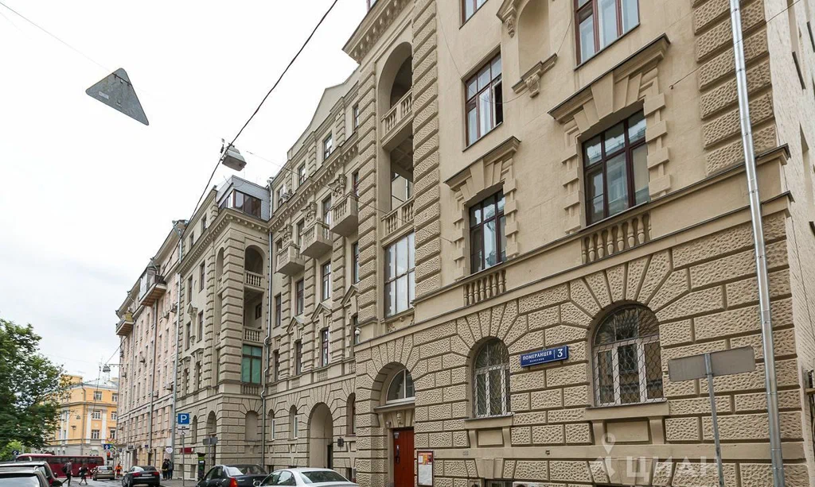
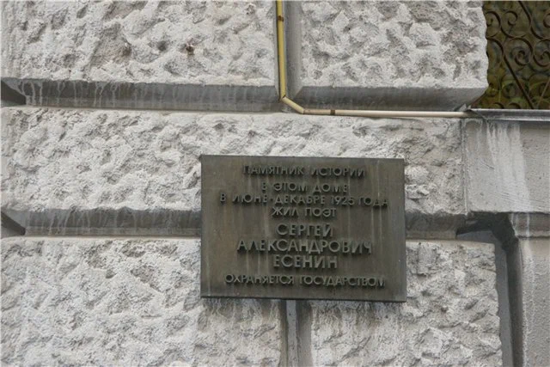
Последний год
В 1925 году Есенин познакомился с Софьей Толстой, своей последней супругой, внучкой Льва Толстого
Померанцев переулок, дом 3

Slide 10
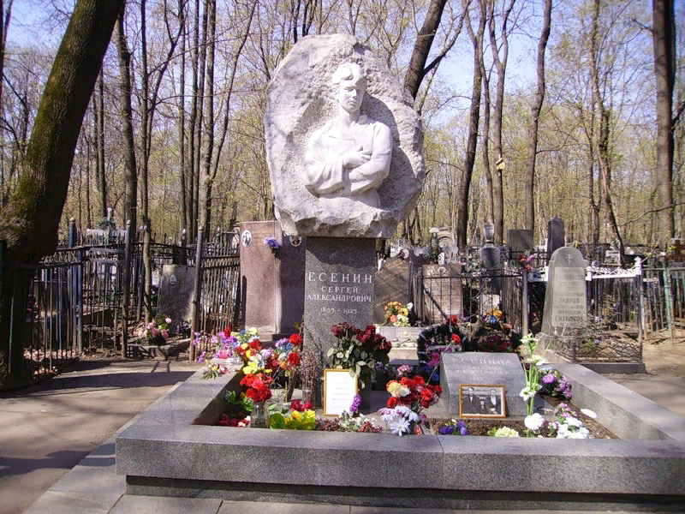
Последний приют
28 декабря 1925 умер Сергей Есенин
Ваганьковское кладбище

Slide 11
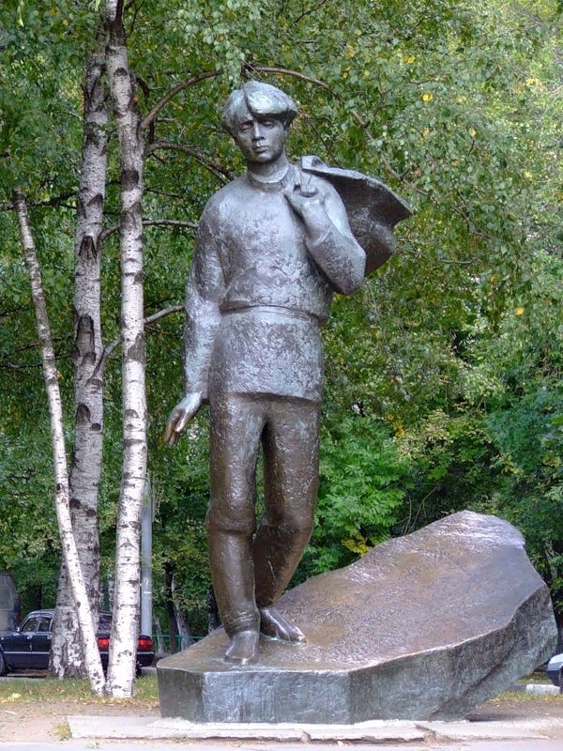
Памятники Сергею Есенину в Москве
Тверской бульвар
Памятник на Тверском бульваре, Москва1995, А.Бичуков
Памятник на Есенинском бульваре, Москва1972 г. В.Цигаль
Есенинский бульвар

